Slide 1
Математика
Тема: Единицы площади.
Школа: МБОУ УСОШ № 4
Класс: 4 в
Учитель: Пушкова Н. Н.
г. Удомля 2012 г.

Slide 2
Математика

Slide 3
Характеристика числа
I вариант – 749 381
II вариант – 429 761

Slide 4
7 т 80 кг = 7 080 кг 1.
1 см² = 100 мм²
1 км² = 1 000 000 м²

Slide 5
4 ц 8 кг = 408 кг 2.
1 см² = 100 мм²
1 км² = 1 000 000 м²

Slide 6
3 т 200 кг = 32 ц 3.
1 см² = 100 мм²
1 км² = 1 000 000 м²

Slide 7
92 ц = 9 т 2 ц 4.
1 см² = 100 мм²
1 км² = 1 000 000 м²

Slide 8
7 т 2 ц = 7 200 кг 5.
1 см² = 100 мм²
1 км² = 1 000 000 м²

Slide 9
5 т 6 ц = 5 600 кг 6.
1 см² = 100 мм²
1 км² = 1 000 000 м²

Slide 10
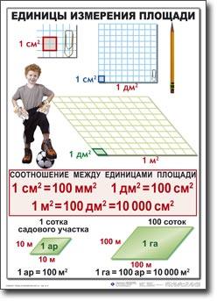

Slide 12
План урока
1. Чертить геометрические фигуры.
2. Находить площади фигур.
3. Единицы измерения площади.
4. Решение задач на нахождение величин.

Slide 13
Площадь прямоугольника

Slide 14
а = 35 мм
в = 20 мм
S - ?
S = а • в
35 • 20 = 700 мм кв.
1 дм кв. = 10 000 мм кв.
1 м кв. = 1 000 000 мм кв.

Slide 15
Задача № 6
1) 4 : 2 = 2 (т) – масса носорога
2) 2 • 3 = 6 (т) – масса слона
Ответ: масса слона 6 тонн.
2 т = 20 ц
2 т = 2000 кг

Slide 16
Домашнее задание
с. 91 № 6 (б)
№ 7 ( 2 столбик)

Slide 17
Спасибо за работу!

